Slide 1
DISPOSITIVO INTRAUTERINO
TALLER COMPLICACIONES

Slide 2
CUALES SON LOS DISPOSITIVOS INTRAUTERINOS QUE EXISTEN EN COLOMBIA ?

Slide 3
CUAL ES EL TIEMPO DE USO INDICADO PARA CADA UNOS DE LOS DISPOSITIVOS INTRAUTERINOS DISPONIBLES EN COLOMBIA ?

Slide 4
COMO SE HACE LA VALORACION EN EL SEGUIMIENTO DE LA PACIENTE CON DISPOSITIVO INTRAUTERINO ?

Slide 5
CUALES SON LAS CONTRAINDICACIONES – ESTABLECIDAS COMO CATEGORIA IV SEGÚN LA OMS PARA LA INSERCION DE DISPOSITIVOS INTRAUTERINOS ?

Slide 6
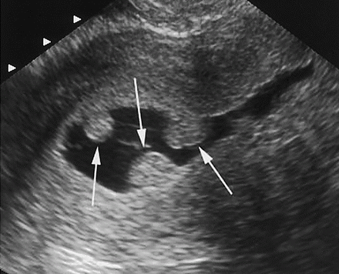
Paciente a quien se le hace esta histerosonografia y asiste a planificación familiar con el deseo de que se le realice la inserción de un Endoceptivo intrauterino de levonorgestrel cual seria la recomendación ?

Slide 7
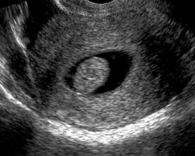
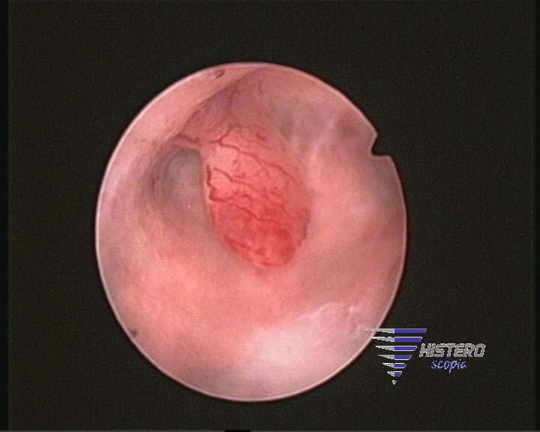
Paciente con estos estudios realizados por hipermenorreas , histeroscopia nos reportan pólipo endometrial el cual fue resecado, desea iniciar planificación familiar con dispositivo intrauterino ? Cuál seria la recomendación ?

Slide 8
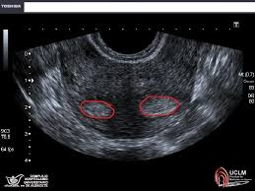
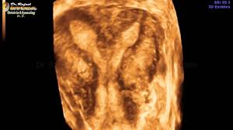
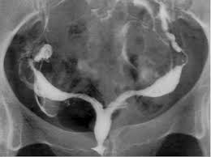
Paciente de 24 años quien asiste a consulta con estos estudios cual es el diagnostico ?
Desea iniciar planificación familiar con endoceptivo intrauterino de levonorgestrel Jaidess cual seria la recomendación a dar ?

Slide 9
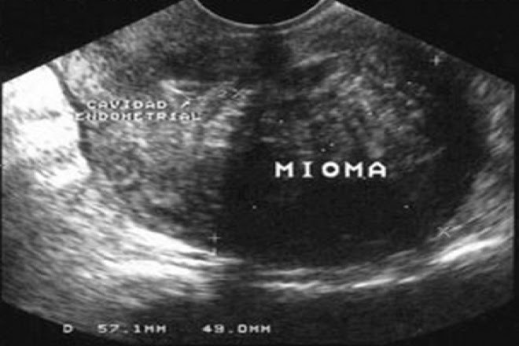
Paciente de 24 años quien desea iniciar planificación familiar con dispositivo intrauterino , asiste con esta ecografía cual seria su recomendación ?

Slide 10
Paciente de 22 años usuaria de dispositivo intrauterino, al examen físico no se evidencian las guías cual seria el diagnostico a realizar ?

Slide 11
A la paciente anterior según el diagnóstico realizado cuales serian los estudios a realizar ?

Slide 12
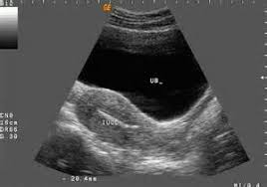
A esta paciente se le realiza este estudio , que clase de estudio es ?
Estaba indicado hacer este estudio?
Si la respuesta es no que estudio realizaría de entrada.
Según los hallazgos cual es el diagnostico que realizaría ?

Slide 13
Si a nuestra paciente se le realiza este estudio que clase de estudio es ?
Cual es el diagnostico que realizaría con estas imágenes ?

Slide 14
Si a nuestra paciente anterior se le realiza el diagnostico de dispositivo intrauterino in situ cual seria la conducta a seguir ?

Slide 15
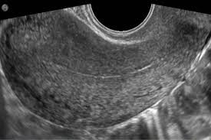
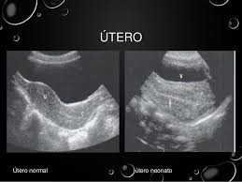
Si nuestra paciente anterior nos llega con alguno de estos estudios cuales serian los diagnósticos a considerar ?

Slide 16
Según los diagnósticos realizados cuales serian los paraclínicos a solicitar ?

Slide 17
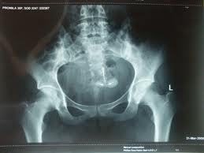
Que clase de estudio es este ?

Slide 18
Que diagnostico realizaría con este hallazgo si se le hace a nuestra paciente anterior quien asiste con ecografía sin evidencia de dispositivo intrauterino y el estudio previo ?

Slide 19
Cual considera que puede ser el cuadro clínico de esta paciente ?
Según el diagnostico establecido , cual seria la recomendación a dar a nuestra paciente

Slide 20
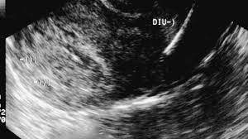
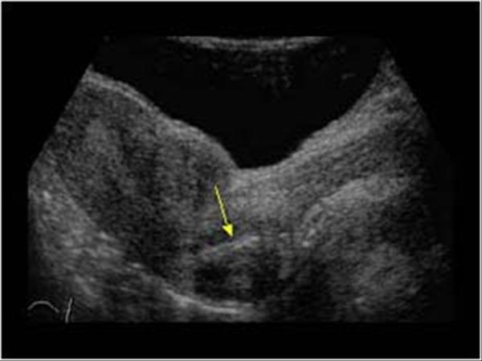
Paciente de 28 años usuaria de dispositivo intrauterino de 4 años ,a quien se le realiza esta ecografía ,cual seria el diagnostico ante estas imágenes ?

Slide 21
Cual es la recomendación que daría a la paciente en cuanto a su método de planificación ?

Slide 22
Ante los hallazgos de embarazo con dispositivo intrauterino cuales serian las recomendaciones a nuestras pacientes según los hallazgos ecográficos ,con embriones vivos ?

Slide 23
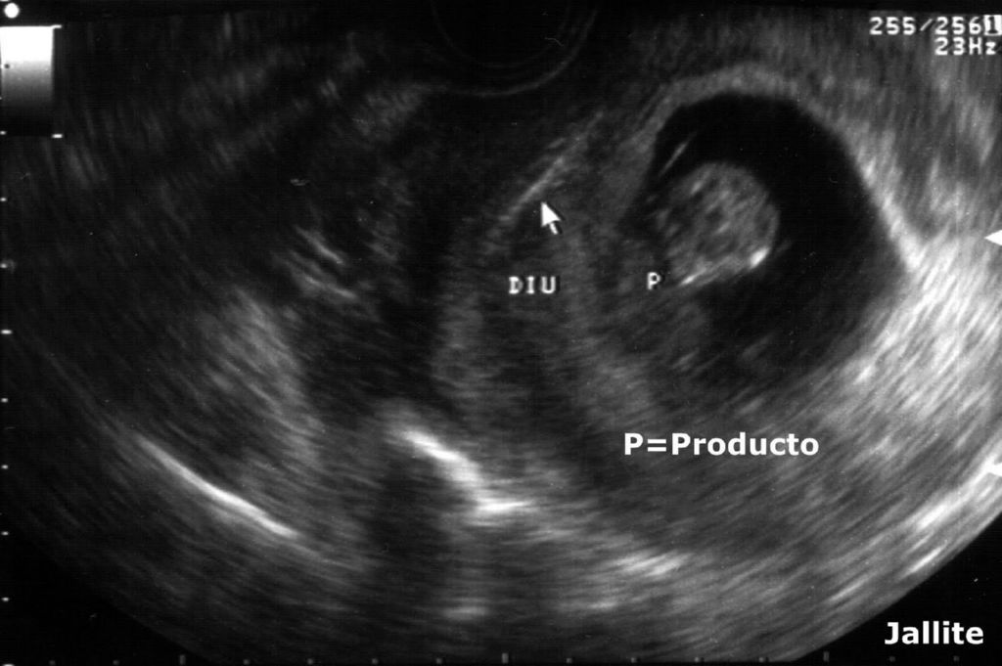

Slide 24
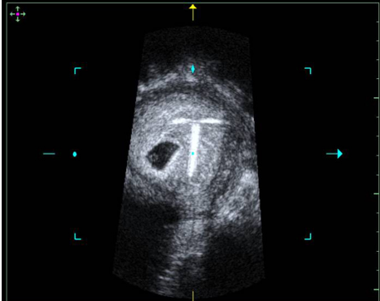

Slide 25
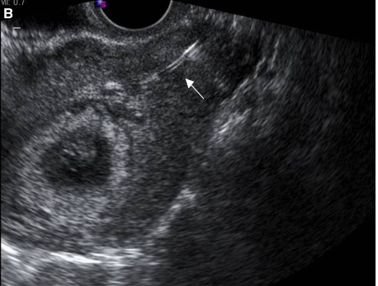

Slide 26
Cual es el cuadro clínico de las pacientes con diagnostico de perforación uterina ?

Slide 27
